Slide 1

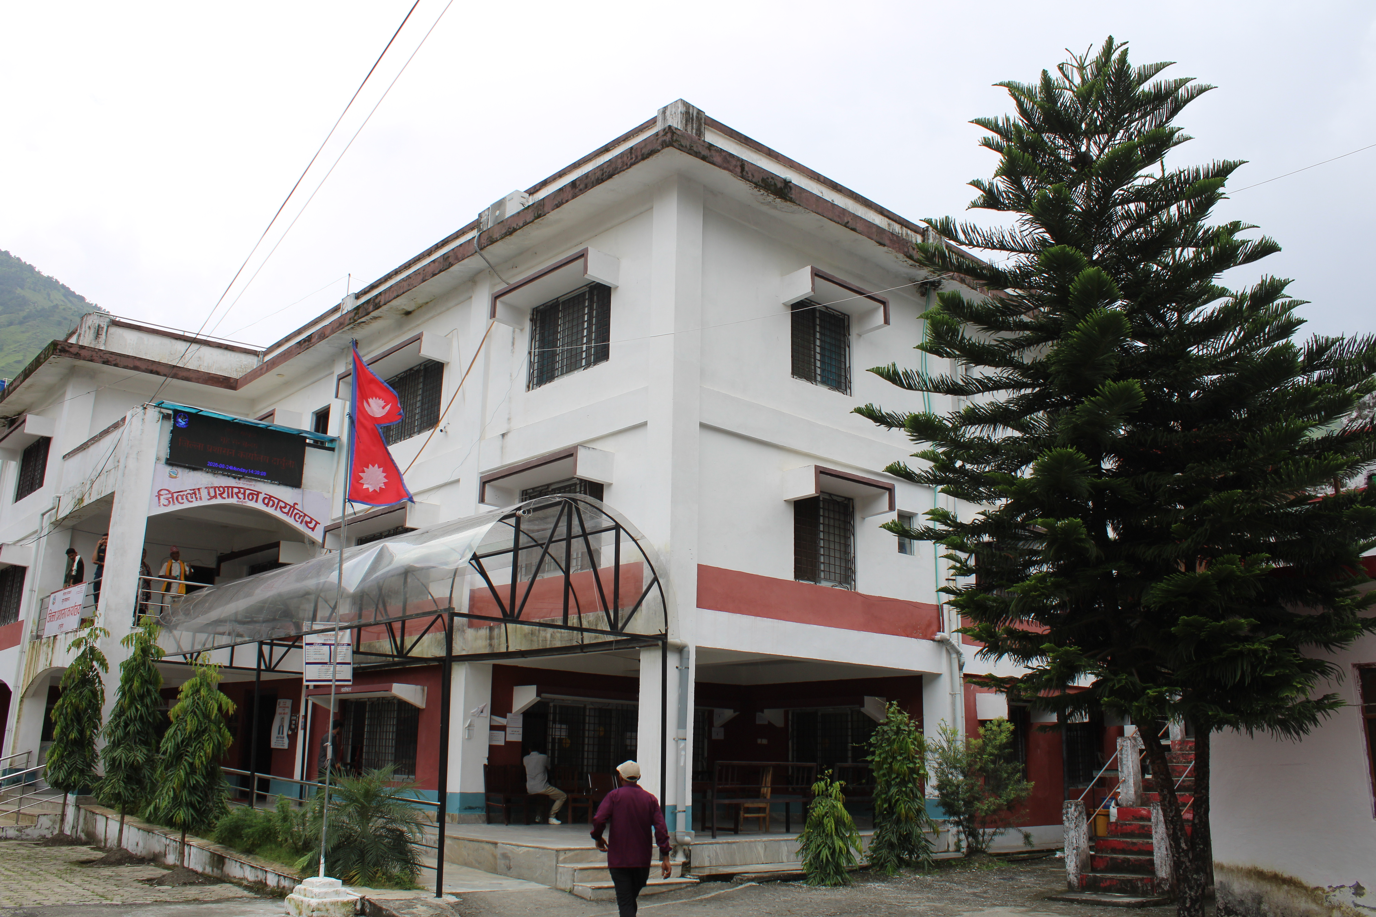
नेपाल सरकार
गृह मन्त्रालय
📅 अवधि: २०८३ भाद्र ०८ गते देखि १४ गतेसम्म
२०८३ भाद्र १६ गते
जिल्ला प्रशासन कार्यालय, दार्चुला
🆔
नागरिकता फाँट
कुल: ३३२
Citizenship Section
६८
०
४८
नयाँ नागरिकता (वंशज)
नयाँ नागरिकता (वैवाहिक)
प्रतिलिपि वितरण
जिल्ला प्रशासन कार्यालय, दार्चुला
📊 कुल सेवा प्रवाह संख्या
२१३
२
१
८७३
६ फाँट
अभिलेखिकरण/डिजिटाइजेशन
परित्याग/रद्द
नाबालक परिचय पत्र
कुल सेवा
सक्रिय फाँट
🎯
सेवाग्राहीमैत्री सेवा प्रवाह
पारदर्शी, छिटो र प्रभावकारी
📍 जिल्ला प्रशासन कार्यालय, दार्चुला | 📞 फोन: ०९३-४२०२१४, ४२०१३३
Email: daodarchula@moha.gov.np, daodarchula@gmail.com
🌐 www.daodarchula.moha.gov.np

Slide 2
नेपाल सरकार
गृह मन्त्रालय
📅 अवधि: २०८३ भाद्र ०८ गते देखि १४ गतेसम्म
२०८३ भाद्र १५ गते
जिल्ला प्रशासन कार्यालय, दार्चुला
🛂
राहदानी फाँट
कुल: ६३
Passport Section
📝
✈️
४०
२३
जिल्ला प्रशासन कार्यालय, दार्चुला
राहदानी विवरण संकलन/दर्ता
राहदानी वितरण
📊 कुल सेवा प्रवाह संख्या
८७३
६ फाँट
कुल सेवा
सक्रिय फाँट
🎯
सेवाग्राहीमैत्री सेवा प्रवाह
पारदर्शी, छिटो र प्रभावकारी
📍 जिल्ला प्रशासन कार्यालय, दार्चुला | 📞 फोन: ०९३-४२०२१४, ४२०१३३
Email: daodarchula@moha.gov.np, daodarchula@gmail.com
🌐 www.daodarchula.moha.gov.np
🌐 www.daodarchula.moha.gov.np

Slide 3
नेपाल सरकार
गृह मन्त्रालय
📅 अवधि: २०८३ भाद्र ०८ गते देखि १४ गतेसम्म
२०८३ भाद्र १५ गते
जिल्ला प्रशासन कार्यालय, दार्चुला
राष्ट्रिय परिचय पत्र फाँट
कुल: ४२६
National ID Section
📋
💳
२०१
२५
जिल्ला प्रशासन कार्यालय, दार्चुला
विवरण संकलन/दर्ता
NID Card वितरण
📊 कुल सेवा प्रवाह संख्या
८७३
६ फाँट
कुल सेवा
सक्रिय फाँट
२००
🎯
सेवाग्राहीमैत्री सेवा प्रवाह
पारदर्शी, छिटो र प्रभावकारी
NIN No. Enquiry
📍 जिल्ला प्रशासन कार्यालय, दार्चुला | 📞 फोन: ०९३-४२०२१४, ४२०१३३
Email: daodarchula@moha.gov.np, daodarchula@gmail.com
🌐 www.daodarchula.moha.gov.np

Slide 4
नेपाल सरकार
गृह मन्त्रालय
📅 अवधि: २०८३ भाद्र ०८ गते देखि १४ गतेसम्म
२०८३ भाद्र १५ गते
जिल्ला प्रशासन कार्यालय, दार्चुला
मुद्दा फाँट
⚖️
कुल: ११
Case Section
८
०
२/१
ठाडो उजुरी/गुनासो दर्ता/फर्छ्यौट
हेलो सरकार/अख्तियार/गृहबाट प्राप्त उजुरी
मुद्दा दर्ता/फर्छ्यौट
जिल्ला प्रशासन कार्यालय, दार्चुला
📊 कुल सेवा प्रवाह संख्या
०
०
८७३
६ फाँट
हातहतियार नामसारी
हातहतियार नवीकरण
कुल सेवा
सक्रिय फाँट
🎯
सेवाग्राहीमैत्री सेवा प्रवाह
पारदर्शी, छिटो र प्रभावकारी
📍 जिल्ला प्रशासन कार्यालय, दार्चुला | 📞 फोन: ०९३-४२०२१४, ४२०१३३
Email: daodarchula@moha.gov.np, daodarchula@gmail.com
🌐 www.daodarchula.moha.gov.np

Slide 5
नेपाल सरकार
गृह मन्त्रालय
📅 अवधि: २०८३ भाद्र ०८ गते देखि १४ गतेसम्म
२०८३ भाद्र १५ गते
जिल्ला प्रशासन कार्यालय, दार्चुला
प्रशासन फाँट
विविध कार्य ४१
Administration Section
१०
९
१५
नाम/जन्ममिति/जाती सिफारिस
विपद् राहत सिफारिस
सहायता कक्ष सेवा
जिल्ला प्रशासन कार्यालय, दार्चुला
३
१
१
📊 कुल सेवा प्रवाह संख्या
सवारी पास जारी
कार्यालय अनुगमन
बजार अनुगमन
८७३
६ फाँट
०
०
२
कुल सेवा
सक्रिय फाँट
जिल्ला विपद् व्यवस्थापन बैठक
द्वन्द पीडित राहत
बैठकहरू
🎯
अन्तर जिल्ला समन्वय: ०
सीमा समन्वय बैठक: १
दिवस/समारोह: ०
अभिमुखीकरण/तालिम: ०
सेवाग्राहीमैत्री सेवा प्रवाह
पारदर्शी, छिटो र प्रभावकारी
📍 जिल्ला प्रशासन कार्यालय, दार्चुला | 📞 फोन: ०९३-४२०२१४, ४२०१३३
Email: daodarchula@moha.gov.np, daodarchula@gmail.com
🌐 www.daodarchula.moha.gov.np

Slide 6
नेपाल सरकार
गृह मन्त्रालय
📅 अवधि: २०८३ भाद्र ०८ गते देखि १४ गतेसम्म
२०८३ भाद्र १५ गते
जिल्ला प्रशासन कार्यालय, दार्चुला
🏢
संघसंस्था/पत्रपत्रिका फाँट
कुल: ०
Organization/Press Section
🔄
०
०
जिल्ला प्रशासन कार्यालय, दार्चुला
संघ संस्था दर्ता
संघ संस्था नवीकरण
📊 कुल सेवा प्रवाह संख्या
८७३
६ फाँट
कुल सेवा
सक्रिय फाँट
🔍
📰
🎯
०
०
सेवाग्राहीमैत्री सेवा प्रवाह
अनुगमन निरीक्षण
पत्रपत्रिका दर्ता/नविकरण
पारदर्शी, छिटो र प्रभावकारी
📍 जिल्ला प्रशासन कार्यालय, दार्चुला | 📞 फोन: ०९३-४२०२१४, ४२०१३३
Email: daodarchula@moha.gov.np, daodarchula@gmail.com
🌐 www.daodarchula.moha.gov.np

